Slide 1
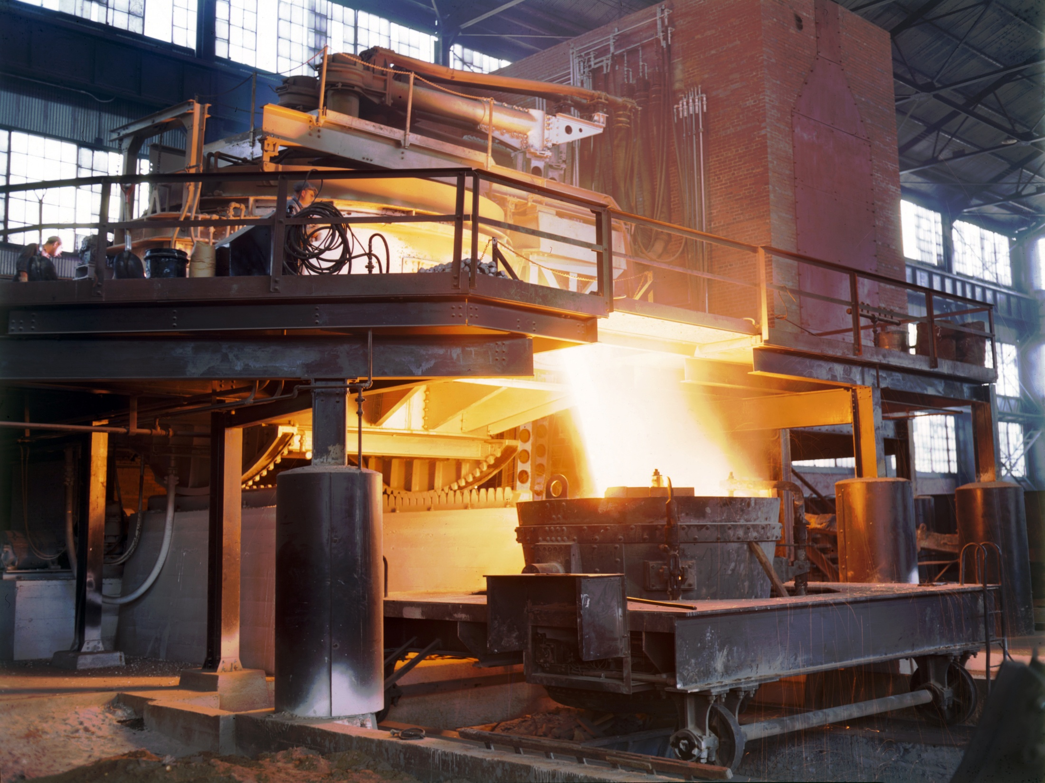
Simulator za spremljanje in vodenje procesov v električni obločni peči Vito Logar, LMSV & LAMS, Fakulteta za elektrotehniko, Univerza v Ljubljani
Slovenska akademija znanosti in umetnosti, Ljubljana, 28. 3. 2013

Slide 2
Splošno o projektu
temeljni projekt ARRS (2009 - 2012): J2 - 2310 Spremljanje in vodenje kvalitete taline jekla v električni obločni peči
nosilec projekta: prof. dr. Igor Škrjanc (FE, ULj)
cilji projekta:
- izgradnja matematičnih modelov in njihova prilagoditev procesu taljenja v EOP
- izgradnja simulatorja EOP
- spremljanje in možnosti optimizacije procesa EOP
rezultati projekta:
- izpolnjeni vsi zastavljeni cilji projekta
- 5 znanstvenih člankov v SCI revijah, 1 članek v strokovni reviji, 3 konferenčni prispevki, mednarodna patentna prijava
- pogovori o prenosu znanja v industrijo (Acroni – Jesenice; Inteco - Brück an der Mur, Avstrija; EVON Automation – Gleissdorf, Avstrija)

Slide 3
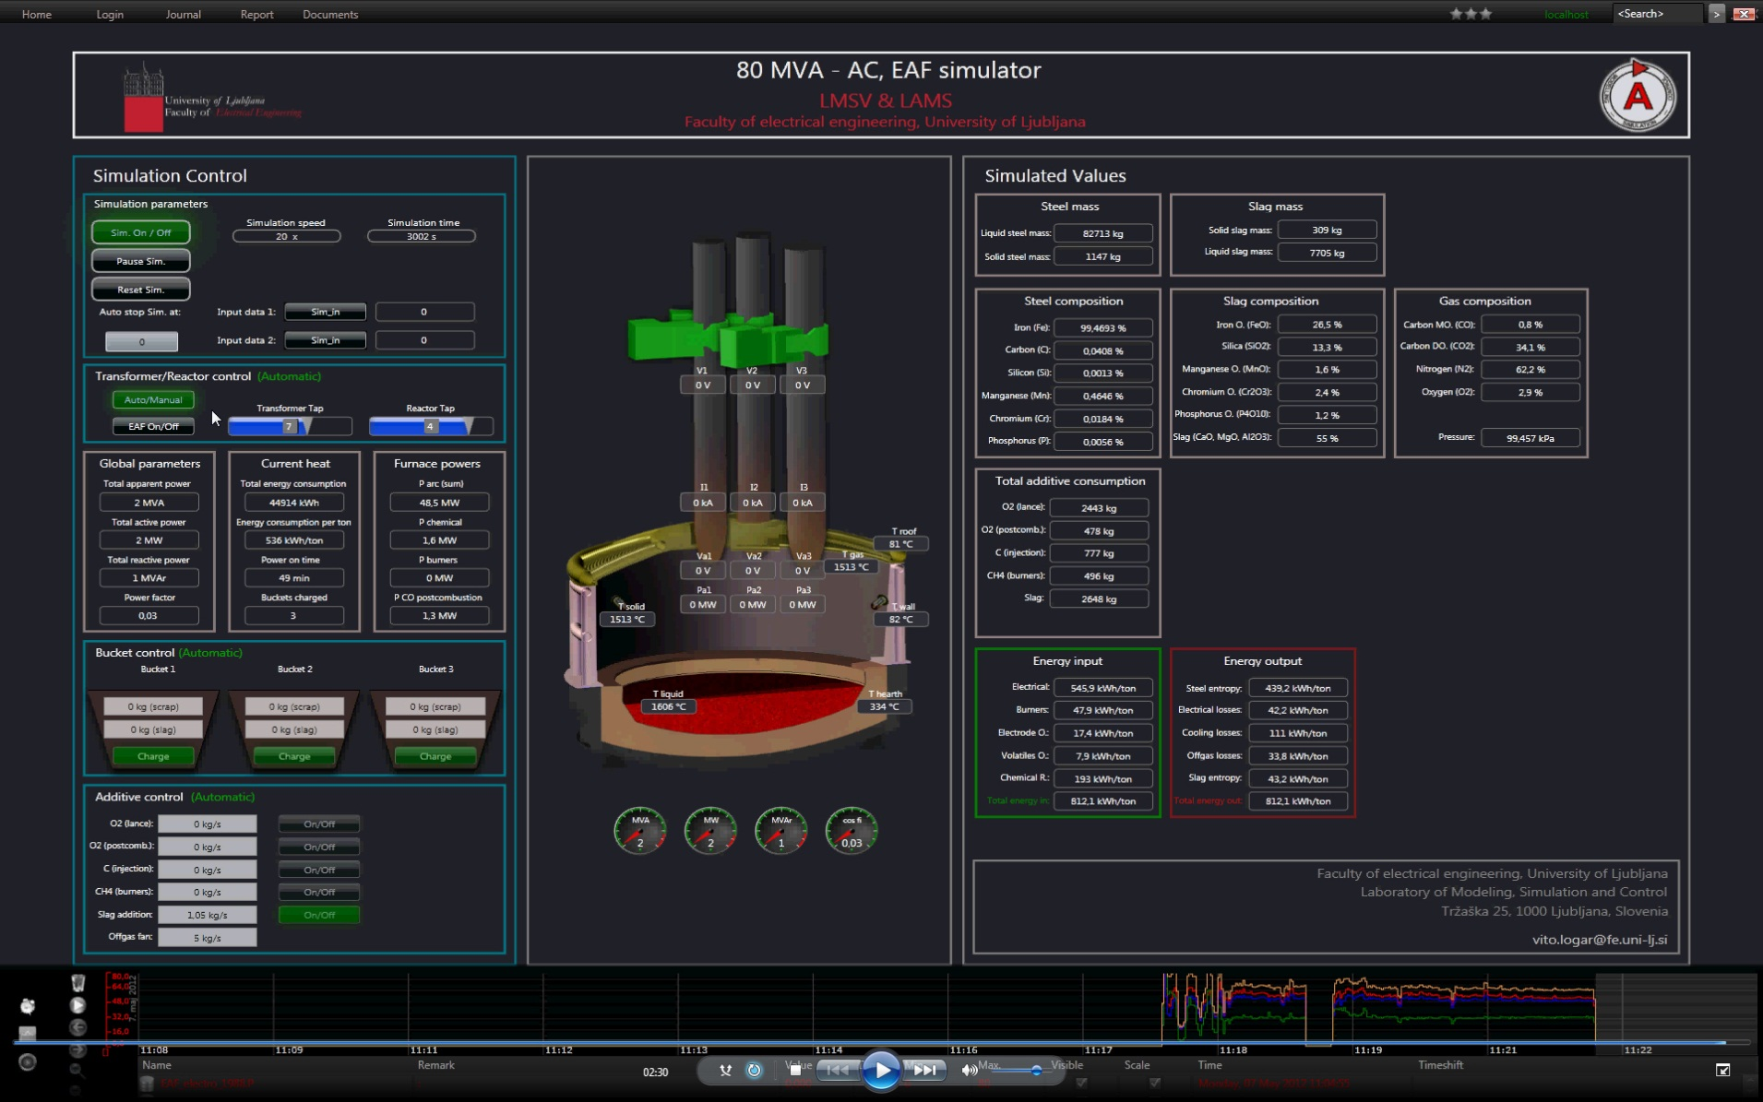
Potek predavanja
kaj je električna obločna peč?
postopek taljenja jekla v električni obločni peči (EOP)
ideje in cilji modeliranja
rezultati modeliranja
simulator EOP

Slide 4
Kaj je električna obločna peč?
električna peč za reciklažo odpadnega jekla
taljenje s pomočjo električnih oblokov, ki gorijo med grafitnimi elektrodami in jeklom
izkoriščanje visokih temperatur oblokov za taljenje jekla (približno 4000 - 6000 K na površini obloka)
velika poraba električne energije (približno 500 kWh/tono)

Slide 5
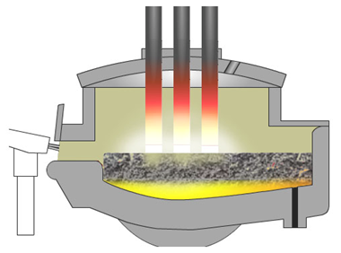
Postopek taljenja v EOP

Slide 6
Postopek taljenja v EOP
zalaganje peči z odpadnim jeklom

Slide 7
Postopek taljenja v EOP
zalaganje peči z odpadnim jeklom
zapiranje pokrova

Slide 8
Postopek taljenja v EOP
zalaganje peči z odpadnim jeklom
zapiranje pokrova
spust elektrod v kratek stik → vzpostavitev oblokov

Slide 9
Postopek taljenja v EOP
zalaganje peči z odpadnim jeklom
zapiranje pokrova
spust elektrod v kratek stik → vzpostavitev oblokov
taljenje (sledenje talilnemu programu → spreminjanje napetosti, vnos dodatkov, itd.)

Slide 10
Postopek taljenja v EOP
zalaganje peči z odpadnim jeklom
zapiranje pokrova
spust elektrod v kratek stik → vzpostavitev oblokov
taljenje (sledenje talilnemu programu → spreminjanje napetosti, vnos dodatkov, itd.)
vnos elementov C in O₂ → kemijske reakcije

Slide 11
Postopek taljenja v EOP
zalaganje peči z odpadnim jeklom
zapiranje pokrova
spust elektrod v kratek stik → vzpostavitev oblokov
taljenje (sledenje talilnemu programu → spreminjanje napetosti, vnos dodatkov, itd.)
vnos elementov C in O₂ → kemijske reakcije
oksidacija elementov v Fe → tvorjenje žindre

Slide 12
Postopek taljenja v EOP
zalaganje peči z odpadnim jeklom
zapiranje pokrova
spust elektrod v kratek stik → vzpostavitev oblokov
taljenje (sledenje talilnemu programu → spreminjanje napetosti, vnos dodatkov, itd.)
vnos elementov C in O₂ → kemijske reakcije
oksidacija elementov v Fe → tvorjenje žindre
dvig elektrod, odpiranje pokrova, vnos nove košare v talino → vrnitev na korak 2

Slide 13
Postopek taljenja v EOP
zalaganje peči z odpadnim jeklom
zapiranje pokrova
spust elektrod v kratek stik → vzpostavitev oblokov
taljenje (sledenje talilnemu programu → spreminjanje napetosti, vnos dodatkov, itd.)
vnos elementov C in O₂ → kemijske reakcije
oksidacija elementov v Fe → tvorjenje žindre
dvig elektrod, odpiranje pokrova, vnos nove košare v talino → vrnitev na korak 2
vložek raztaljen → dvig elektrod

Slide 14
Postopek taljenja v EOP
zalaganje peči z odpadnim jeklom
zapiranje pokrova
spust elektrod v kratek stik → vzpostavitev oblokov
taljenje (sledenje talilnemu programu → spreminjanje napetosti, vnos dodatkov, itd.)
vnos elementov C in O₂ → kemijske reakcije
oksidacija elementov v Fe → tvorjenje žindre
dvig elektrod, odpiranje pokrova, vnos nove košare v talino → vrnitev na korak 2
vložek raztaljen → dvig elektrod
odlivanje žlindre

Slide 15
Postopek taljenja v EOP
zalaganje peči z odpadnim jeklom
zapiranje pokrova
spust elektrod v kratek stik → vzpostavitev oblokov
taljenje (sledenje talilnemu programu → spreminjanje napetosti, vnos dodatkov, itd.)
vnos elementov C in O₂ → kemijske reakcije
oksidacija elementov v Fe → tvorjenje žindre
dvig elektrod, odpiranje pokrova, vnos nove košare v talino → vrnitev na korak 2
vložek raztaljen → dvig elektrod
odlivanje žlindre
odlivanje taline

Slide 16
Postopek taljenja v EOP
zalaganje peči z odpadnim jeklom
zapiranje pokrova
spust elektrod v kratek stik → vzpostavitev oblokov
taljenje (sledenje talilnemu programu → spreminjanje napetosti, vnos dodatkov, itd.)
vnos elementov C in O₂ → kemijske reakcije
oksidacija elementov v Fe → tvorjenje žindre
dvig elektrod, odpiranje pokrova, vnos nove košare v talino → vrnitev na korak 2
vložek raztaljen → dvig elektrod
odlivanje žlindre
odlivanje taline
preverjanje sestave jekla → sekundarna metalurgija

Slide 17
Ideje in cilji modeliranja
problematika vodenja EOP:
- pomanjkanje meritev procesnih veličin (temperature, ...)
- izvajanje talilnega programa po občutku → neoptimalno (večja poraba energije in dodatkov, slabši izplen jekla, ...)
izgradnja celotnega modela EOP, ki vključuje:
- električne in hidravlične procese
- masne procese
- toplotne procese
- kemične procese
parametrizacija in vrednotenje razvitih modelov
uporaba modelov za namene optimizacije procesa (stroškovne / časovne / kvalitativne)
vključitev razvitih modelov v okvir simulatorja EOP

Slide 18
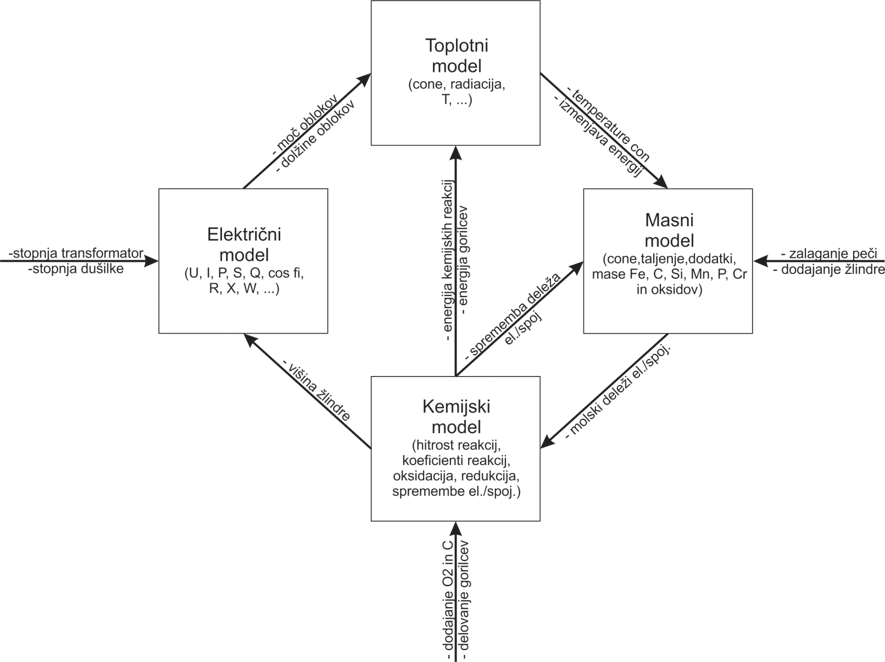
Modeliranje procesov EOP
zmogljivost modelirane EOP: 85 ton, 80 MVA, cca. 400.000 ton/leto, cca. 175 GWh/leto
matematično modeliranje procesov v skladu s temeljnimi fizikalnimi zakoni in empiričnimi dodatki
parametrizacija modelov z uporabo
razpoložljivih časovnih, začetnih in
končnih podatkov
~ 60 glavnih diferencialnih enačb
~ 100 procesnih veličin

Slide 19
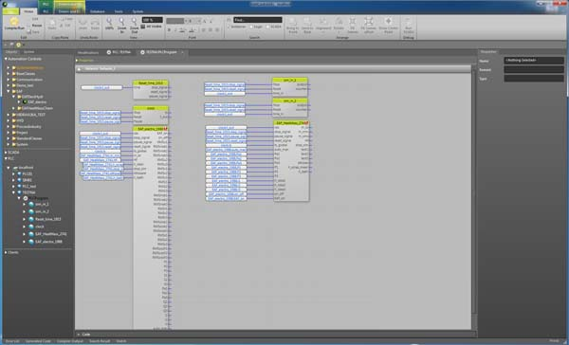
Simulator EOP
zgrajen v okolju XAMControl (C#, MS-SQL in objektno-orientirano programiranje)
uporabniku prijazen vmesnik
grafične in numerične predstavitve dogajanja in podatkov ter arhiviranje podatkov
hitro in za realni proces neproblematično testiranje scenarijev taljenja (realnočasovna ali pospešena simulacija)

Slide 20
Funkcije simulatorja in možnosti uporabe
časovni izračun preko 100 veličin pomembnih za proces taljenja
možnost avtomatskega ali ročnega vodenja
arhiviranje in časovni prikaz vseh simuliranih veličin in možnost primerjave z realnimi podatki
grafični prikaz delovanja EOP (taljenje, premikanje elektrod, ...)
testiranje različnih scenarijev taljenja → izboljšave talilnih programov
izračun procesnih vrednosti, ki na samem procesu niso merljive (softsensing), vendar so pomembne za vodenje procesa (kvaliteta končnega produkta, poraba energije, izplen jekla, itd.):
- višina žlindre
- temperatura taline
- izpostavljenost panelov in vpliv sevanja oblokov
OPTIMIZACIJA procesa taljenja glede na ocenjene vrednosti procesnih veličin → optimalno sledenje talilnim programom

Slide 21
Simulator EOP - delovanje

Slide 22
Hvala za pozornost !

